Slide 1
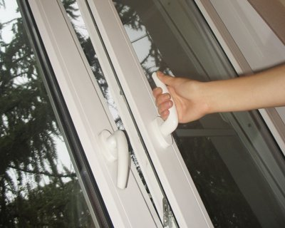
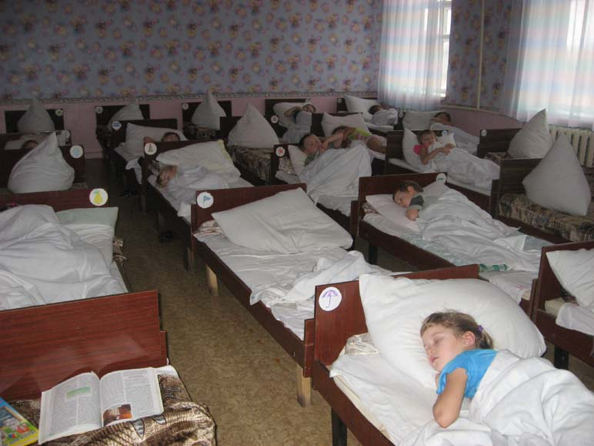
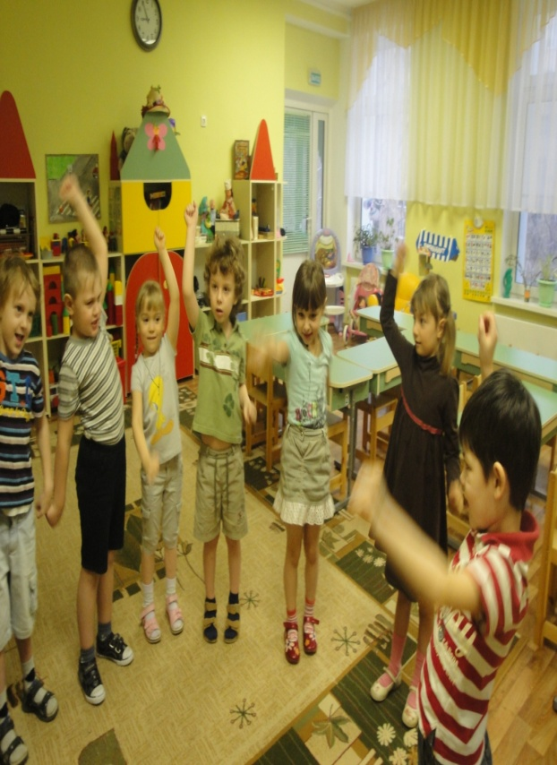
РЕЖИМ ПРОВЕТРИВАНИЯ
ДНЕВНОЙ СОН С ОТКРЫТОЙ ФРАМУГОЙ
ОБЛЕГЧЕННАЯ ОДЕЖДА В ГРУППЕ

Slide 2
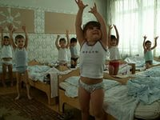
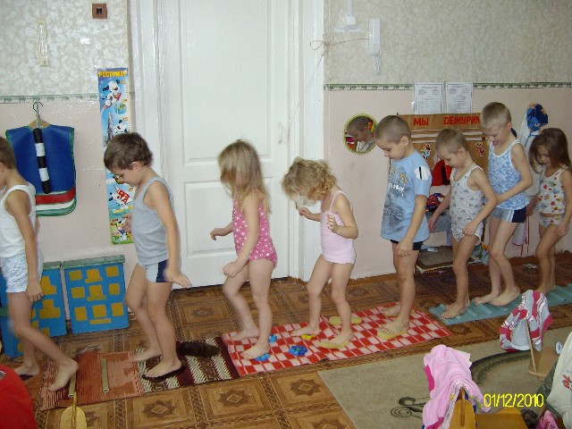
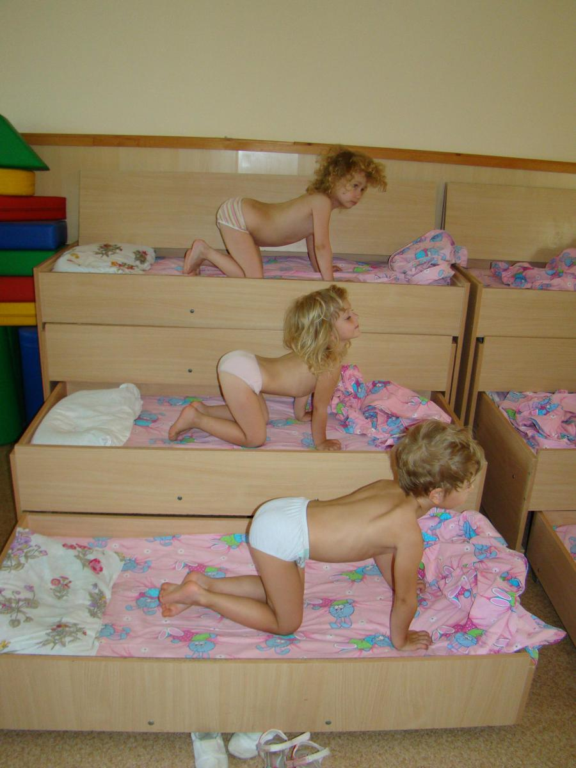
ГИМНАСТИКА ПОСЛЕ СНА
ХОЖДЕНИЕ БОСИКОМ ПО МАССАЖНЫМ КОВРИКАМ

Slide 3
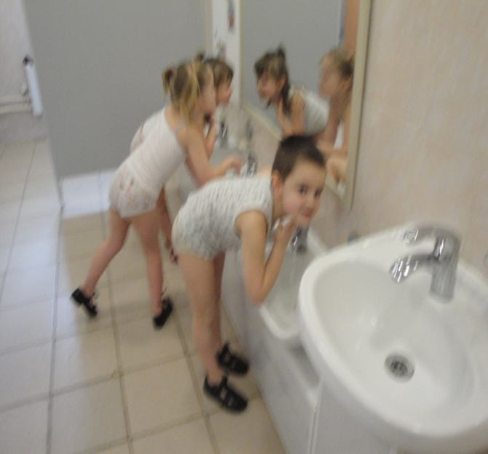
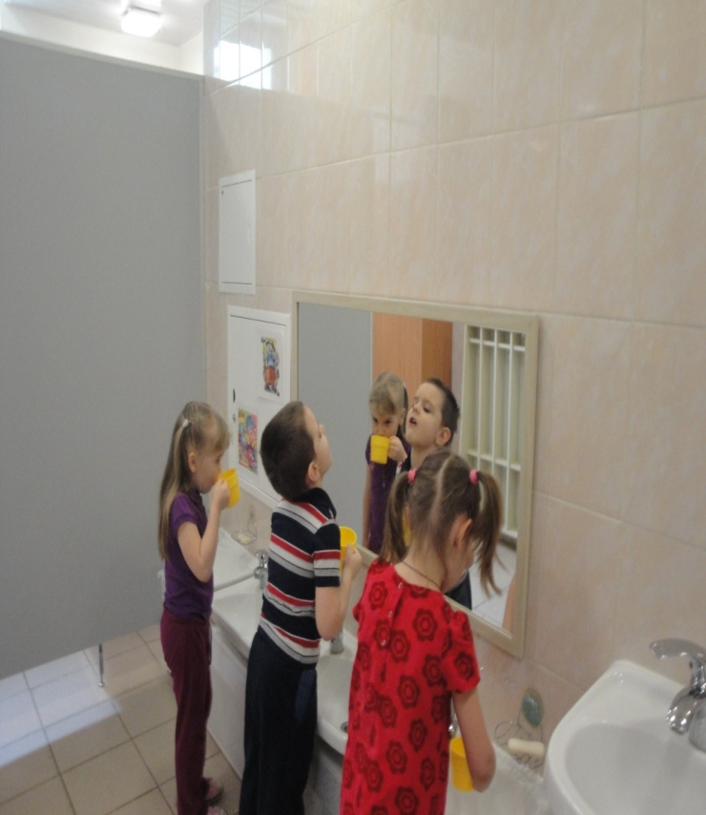
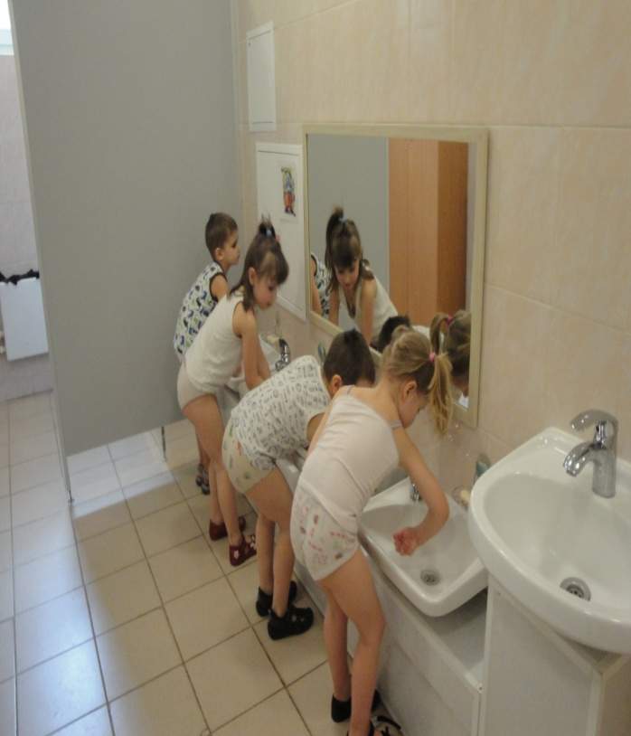
ЗАКАЛИВАНИЕ ВОДОЙ
УМЫВАНИЕ
ПОЛОСКАНИЕ РТА И ГОРЛА
КОНТРАСТНОЕ ОБЛИВАНИЕ РУК ПО ЛОКОТЬ

Slide 4
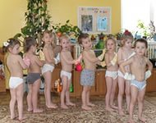
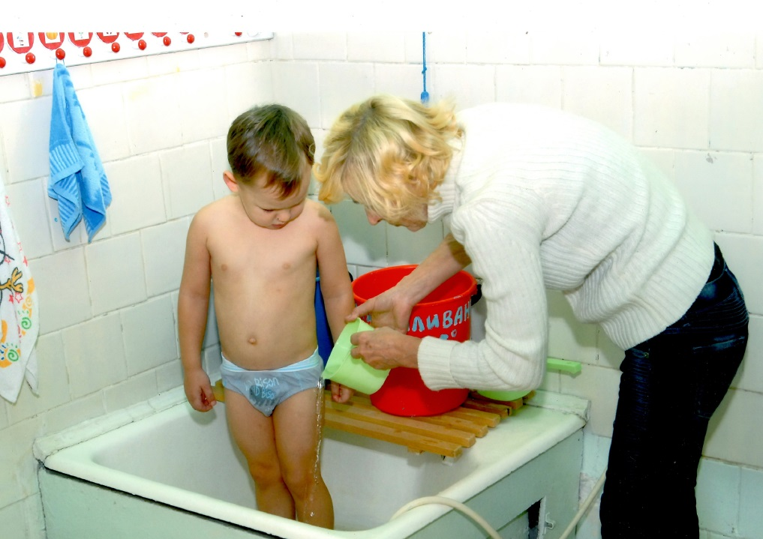
ВЛАЖНЫЕ ОБТИРАНИЯ
КОНТРАСТНЫЕ ОБЛИВАНИЯ НОГ

Slide 5
По каким признакам определить, эффективно ли закаливание?
1) Настроение – жизнерадостное, спокойное, ребенок нормально реагирует на окружающее.
2) Самочувствие - бодрое, ребенок всегда готов к действию, активно участвует во всех играх и занятиях.
3) Утомляемость – нормальная, наблюдается умеренная усталость.
4) Аппетит - хороший, активно ест все предлагаемые блюда, во время еды не отвлекается.
5) Сон – спокойный, глубокий, засыпает быстро (через 5 – 15 мин.), время сна отмечается расслабления мышц, ребенок не пробуждается от звука и света.

Slide 6
СПИСОК ЛИТЕРАТУРЫ
1. Артюхова Ю. «Как закалить свой организм»
Изд. «Харвест» Минск 2009 г.
2. Лаптев А. П. « Закаливайтесь на здоровье », Москва «Медецина» 2014г.
3. Попов С.Н. « Лечебная физическая физкультура»
Изд. «Физкультура и спорт» Москва 2013 г.
4.Степаненкова Э. Я. « Теория методики по физическому воспитанию развития ребенка»,2017г.

Slide 7
СПАСИБО ЗА ВНИМАНИЕ !

